Slide 1

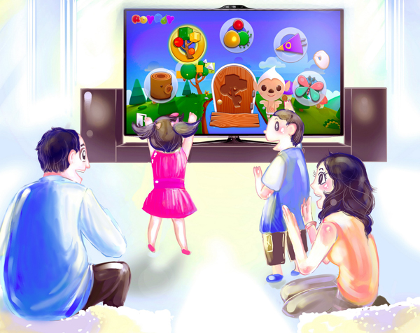

BÀI 6
CẨM NANG
SỬ DỤNG
MÁY THU HÌNH
Tiết 1

Slide 2
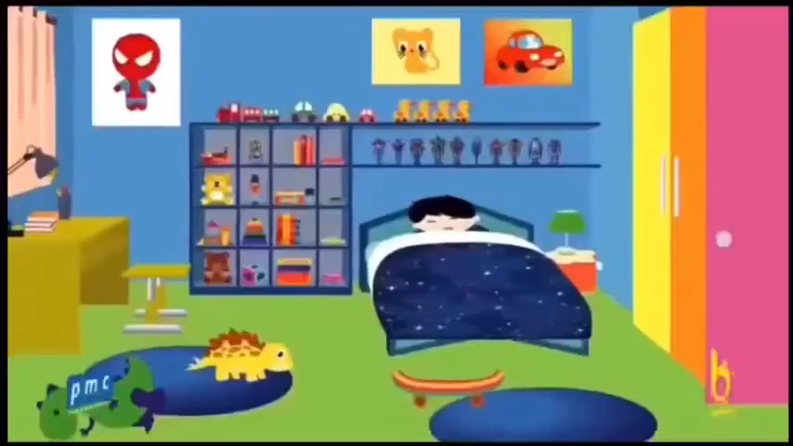
KHỞI ĐỘNG TIẾT HỌC
CHÚNG MÌNH CÙNG XEM VIDEO NHÉ
Notes:
Gv cho HS xem và trả lời các câu hỏi. Video trên nói về việc gì? Trẻ em nên sử dụng máy thu hình trong thời gian bao lâu?

Slide 3
CHÚNG TA BẮT ĐẦU VÀO BÀI HỌC

Slide 4
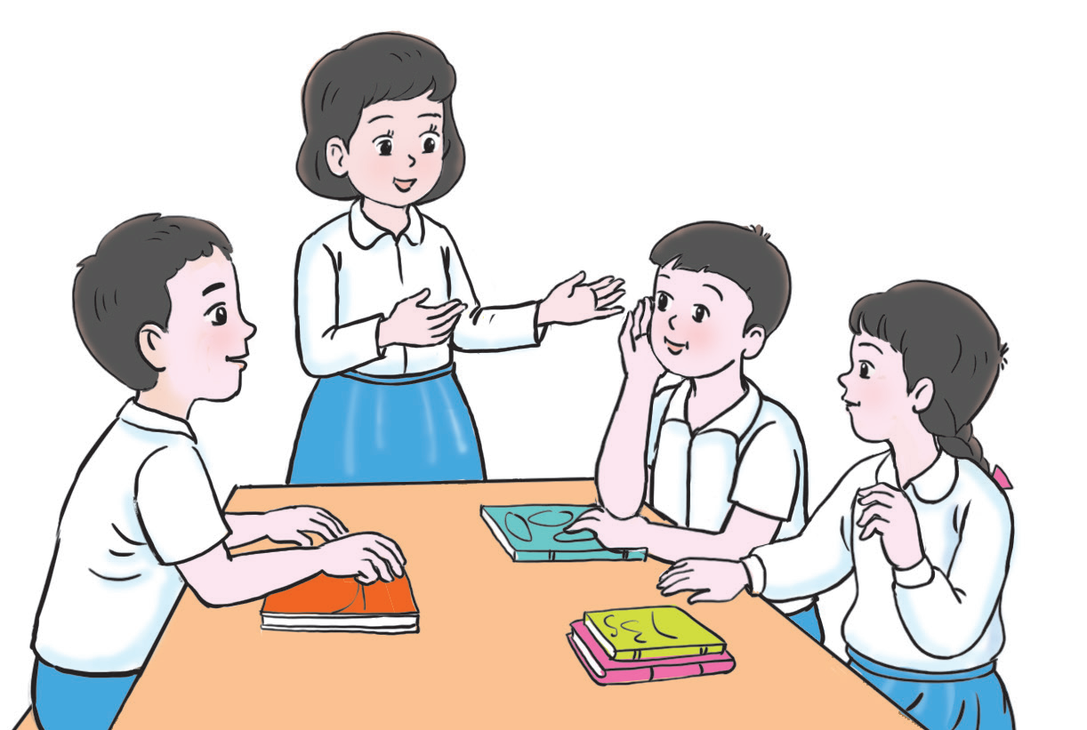
TRÒ CHƠI “AI NHANH HƠN”
Cách chơi:
Trong thời gian 1 phút, hãy kể tên các chương trình truyền hình mà em biết
Ai kể được nhiều nhất thì thắng cuộc
Notes:
GV phổ biến luật chơi sau đó bắt đầu trò chơi. Khi HS trả lời xong câu hỏi, hỏi HS một vài chương trình đã kể có nội dung gì? Xem trong bao lâu?

Slide 5
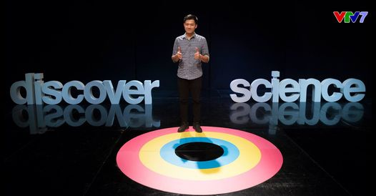
TRÒ CHƠI “AI NHANH HƠN”
Các bạn có biết
chương trình truyền hình nào không?
Khám phá
khoa học
Notes:
GV bạn nào đã xem và biết về chương trình này? Chương trình nói về điều gì? Chương trình Khám phá khoa học: Những thí nghiệm khổng lồ là chương trình được phát sóng trên kênh truyền hình VTV7. Chương trình bao gồm nhiều thí nghiệm khoa học lý thú, nhằm truyền cảm hứng khám phá thế giới xung quanh cho các em nhỏ. Với sự dẫn dắt của MC Trần Ngọc dí dỏm được nhiều khán giả yêu mến, chương trình càng trở nên thú vị và gần gũi hơn với khán giả nhỏ tuổi. Chương trình phát sóng trên kênh VTV7.

Slide 6

TRÒ CHƠI “AI NHANH HƠN”
Các bạn có biết
chương trình truyền hình nào không?
Lớp học cầu vồng
Notes:
GV bạn nào đã xem và biết về chương trình này? Chương trình nói về điều gì? Chương trình Lớp học cầu vồng là chương trình dành riêng cho các bạn nhỏ ở độ tuổi mầm non. Chương trình là một lớp học đặc biệt rộn ràng âm nhạc, tràn ngập màu sắc và tiếng cười ở khắp mọi nơi. Mỗi số lên sóng sẽ có một chủ đề xuyên suốt và gần gũi với cuộc sống của các em nhỏ. Chương trình phát sóng trên kênh VTV7

Slide 7
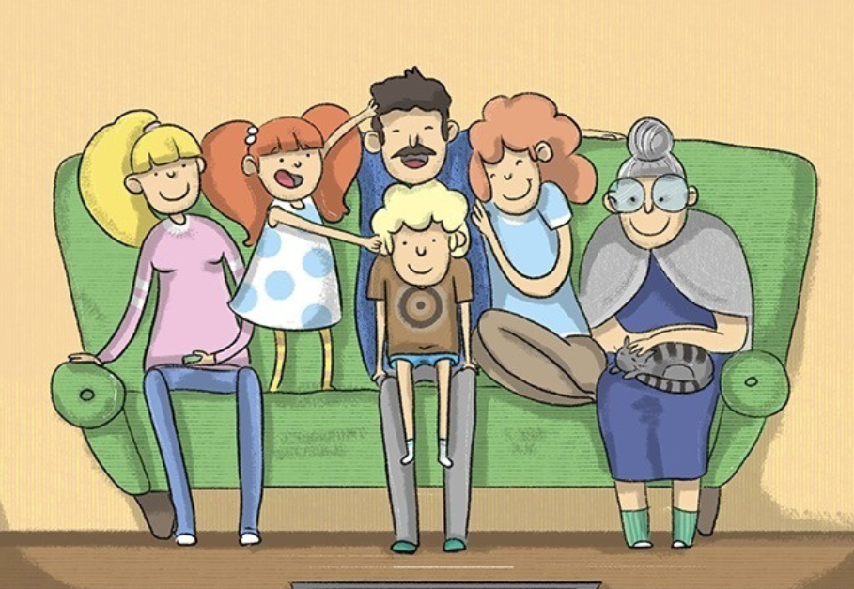
THẢO LUẬN
Khoảng cách: nên ngồi cách ti vi với khoảng cách gấp 4 - 5 lần kích thước đường chéo màn hình
Khi ngồi xem ti vi cần lưu ý những gì
Khoảng cách
Thời gian
Góc nhìn
Thời gian xem: chỉ nên xem tivi 1 - 2 giờ/ngày (có thể chia nhỏ thành 15 phút/lần)
Góc nhìn: ngồi thẳng màn hình để có được góc xem rộng
Notes:
GV giải thích thêm: tính khoảng cách: tivi nhà 40 inch thì khoảng cách an toàn khi xem là khoảng 4m. Tuyệt đối không nên mở tivi trong giờ ăn vì đây là lúc cần tập trung ăn và hoàn thành công việc chính của mình. Bên cạnh đó, cũng không nên xem tivi trước khi đi ngủ, vì việc xem tivi buổi tối ngay trước khi đi ngủ có thể ảnh hưởng đến chất lượng giấc ngủ.

Slide 8
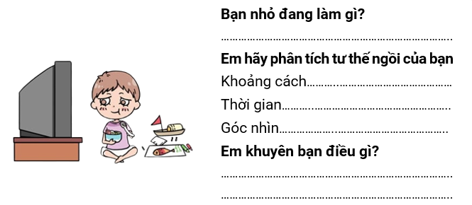
PHIẾU HỌC TẬP SỐ 1
Bạn nhỏ đang vừa ăn vừa xem ti vi
Ngồi quá gần ti vi
Xem quá lâu
Không ngồi thẳng với màn hình ti vi
Nên ngồi xa, thẳng màn hình ti vi. Không nên vừa ăn vừa xem
Notes:
GV hướng dẫn HS hoàn thiện phiếu học tập số 1, cho HS các nhóm lên trình bày phiếu học tập

Slide 9

ẢNH HƯỞNG CỦA VIỆC XEM TI VI TỚI SỨC KHOẺ
Đọc và lắng nghe đoạn thông tin sau:


“Các nghiên cứu đã chỉ ra rằng ti vi có thể có những ảnh hưởng tích cực đối với trẻ nhỏ, một số chương trình dành cho trẻ em được sản xuất góp phần làm cho hành vi và thói quen của trẻ tốt hơn.
Tuy nhiên, ti vi cũng có những ảnh hưởng tiêu cực tới trẻ nhỏ như làm giảm khả năng tập trung, giảm thời gian vận động và đây được coi là một trong những nguyên nhân gây ra bệnh béo phì, bệnh về mắt ở trẻ. Ngoài ra, trẻ còn có thể có những hành vi bất thường do bắt chước nội dung một số chương trình truyền hình không phù hợp với lứa tuổi…
”


Notes:
GV hỏi hs: đoạn thông tin trên nói về điều gì? (nói về việc xem ti vi có lợi ích và tác hại). Theo em thông tin trên là đúng không? GV đưa thêm thông tin

Slide 10
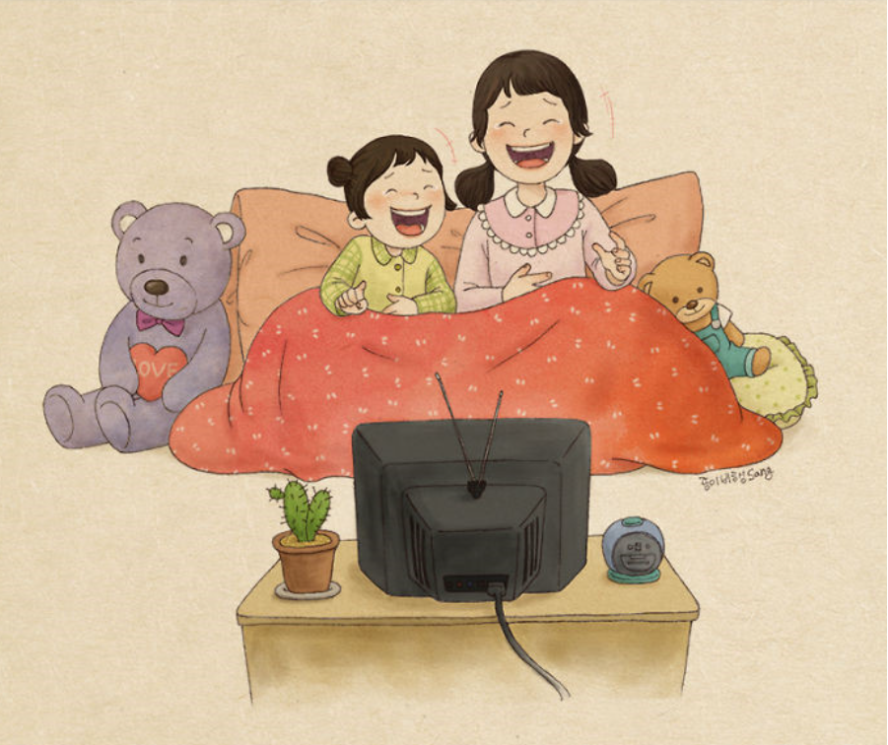
ẢNH HƯỞNG CỦA VIỆC XEM TI VI TỚI SỨC KHOẺ
Nêu những lợi ích mà ti vi đem lại
Làm cho hành vi và thói quen của trẻ tốt hơn
✓ Có thể học hỏi được những kỹ năng cần thiết
✓ Có cơ hội tiếp thu thêm được nhiều điều mới mẻ vừa có những phút giây giải trí thú vị
✓ Nâng cao tinh thần thể thao
✓ Kích thích khả năng sáng tạo
Notes:
GV cho HS nêu ra các lợi ích của việc xem ti vi và phân tích từng ích lợi

Slide 11

ẢNH HƯỞNG CỦA VIỆC XEM TI VI TỚI SỨC KHOẺ
Những ảnh hưởng không tốt có thể xảy ra khi xem ti vi
✗ Làm giảm khả năng tập trung
✗ Giảm thời gian vận động
✗ Gây ra bệnh béo phì, bệnh về mắt ở trẻ
✗ Có những hành vi bất thường
Notes:
GV cho HS nêu ra các tác hại của việc xem ti vi và phân tích từng tác hại.

Slide 12
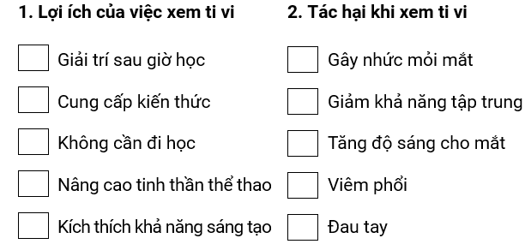
PHIẾU HỌC TẬP SỐ 2
✓
✓
✓
✓
✓
✓
Notes:
GV hướng dẫn HS hoàn thiện phiếu học tập số 2, cho HS các nhóm lên trình bày phiếu học tập

Slide 13
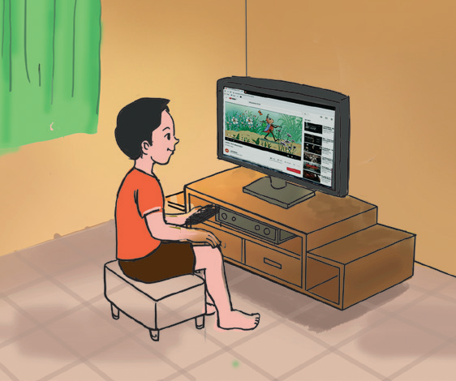
XÁC ĐỊNH KHOẢNG CÁCH VÀ VỊ TRÍ NGỒI XEM TI VI HỢP LÍ
Hãy cho biết bạn nhỏ lựa chọn vị trí ngồi xem ti vi phù hợp chưa? Vì sao?
1
Vị trí ngồi của bạn chưa phù hợp
✗
Vì bạn ngồi rất gần ti vi
Notes:
GV cho HS phân tích tư thế ngồi của bạn, kết luận bạn ngồi có đúng không

Slide 14
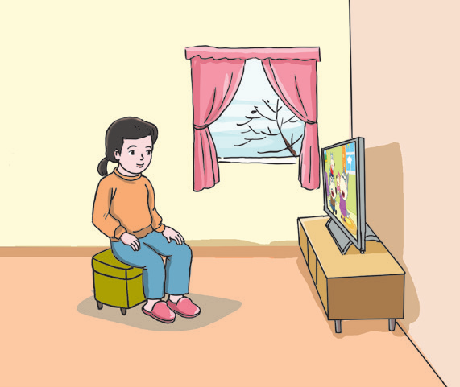
XÁC ĐỊNH KHOẢNG CÁCH VÀ VỊ TRÍ NGỒI XEM TI VI HỢP LÍ
Hãy cho biết bạn nhỏ lựa chọn vị trí ngồi xem ti vi phù hợp chưa? Vì sao?
2
Vị trí ngồi của bạn chưa phù hợp
✗
Vì bạn ngồi lệch so với ti vi
Notes:
GV cho HS phân tích tư thế ngồi của bạn, kết luận bạn ngồi có đúng không

Slide 15
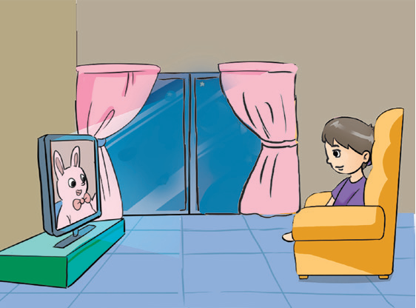
XÁC ĐỊNH KHOẢNG CÁCH VÀ VỊ TRÍ NGỒI XEM TI VI HỢP LÍ
Hãy cho biết bạn nhỏ lựa chọn vị trí ngồi xem ti vi phù hợp chưa? Vì sao?
3
Vì bạn ngồi đúng khoảng cách, tư thế với ti vi
Vị trí ngồi của bạn phù hợp
✓
Notes:
GV cho HS phân tích tư thế ngồi của bạn, kết luận bạn ngồi có đúng không? Trong các ý trên, em có mắc phải sai làm khi ngồi xem ti vi không? Đó là gì? Cách phắc phục?

Slide 16
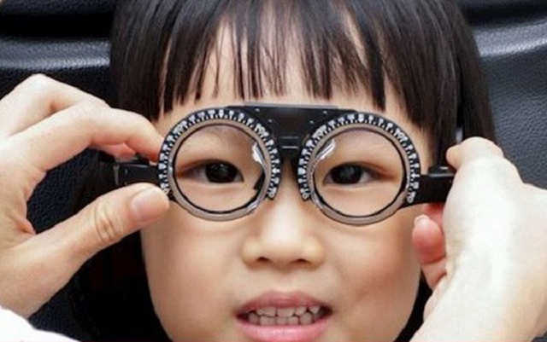
NHỮNG ẢNH HƯỞNG XẤU CÓ THỂ XẢY RA KHI
LỰA CHỌN VỊ TRÍ NGỒI XEM TI VI KHÔNG PHÙ HỢP
☞ Gây ra các bệnh về mắt như: cận thị, loạn thị, viễn thị, lác
☞ Gây ra các bệnh về xương: vẹo cột sống
☞ Gây ra các bệnh đối với cơ thể: béo phì, đau vai gáy
Notes:
GV phân tích, lấy ví dụ cho HS hiểu và phòng tránh

Slide 17
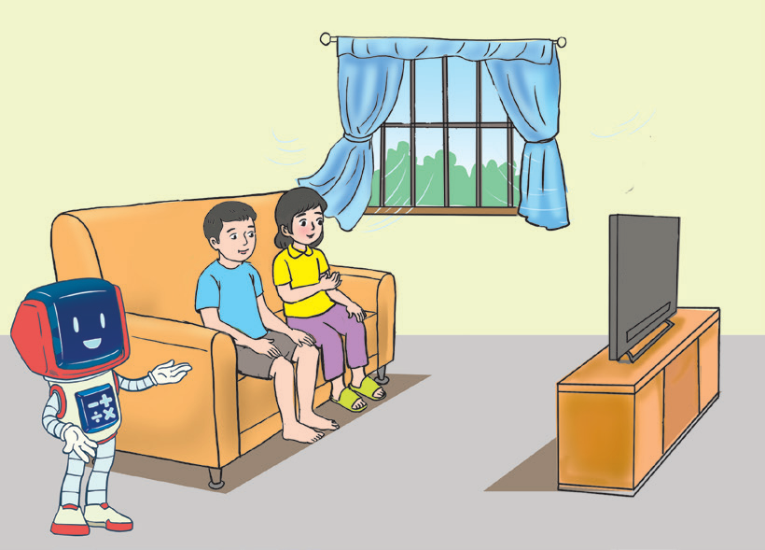
LỜI KHUYÊN CHO BẠN
Khi xem ti vi, chúng ta cần
ngồi chính diện với màn hình ti vi và giữ khoảng cách an toàn theo khuyến cáo của nhà sản xuất
Notes:
GV đưa ra lời khuyên cho HS sử dụng ti vi an toàn, đúng cách

Slide 18
PHIẾU HỌC TẬP SỐ 3
Em hãy cho biết cách xem ti vi đúng cách
………………………………..……………………………..……………………………………..……………………………..……………………
………………………………..……………………………..……………………………………..……………………………..……………………
………………………………..……………………………..……………………………………..……………………………..……………………
………………………………..……………………………..……………………………………..……………………………..……………………
Ngồi cách ti vi đúng khoảng cách
Chỉ nên xem tivi 1 - 2 giờ/ngày, chia thành nhiều lần
Góc nhìn: ngồi thẳng màn hình để có được góc xem rộng
Em cần làm gì để xem ti vi đúng cách
………………………………..……………………………..……………………………………..……………………………..……………………
………………………………..……………………………..……………………………………..……………………………..……………………
………………………………..……………………………..……………………………………..……………………………..……………………
………………………………..……………………………..……………………………………..……………………………..……………………
Khi xem ti vi, chúng ta cần ngồi chính diện với màn hình ti vi
và giữ khoảng cách an toàn theo khuyến cáo của nhà sản xuất
Notes:
GV hướng dẫn HS hoàn thiện phiếu học tập số 3, cho HS các nhóm lên trình bày phiếu học tập

Slide 19

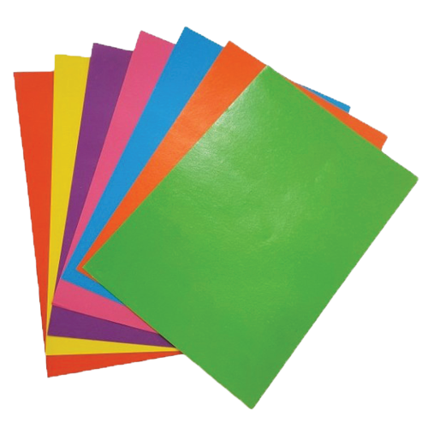
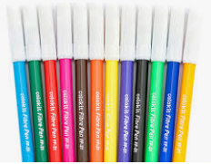

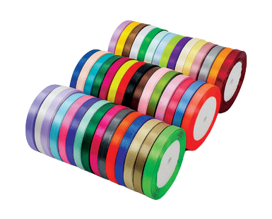

CHUẨN BỊ CHO GIỜ HỌC SAU
Chuẩn bị các nguyên, vật liệu cho buổi học sau:
Giấy A4, giấy màu, kéo, keo dán, bút màu, bút chì
Notes:
Giao bài tập về nhà cho học sinh, yêu cầu học phân công chuẩn bị nguyên, vật liệu cho buổi học sau

Slide 20

TẠM BIỆT CÁC EM
Notes:
Trong quá trình dạy học, GV thường xuyên khuyến khích HS bằng các câu khen khi HS trả lời đúng

Slide 21
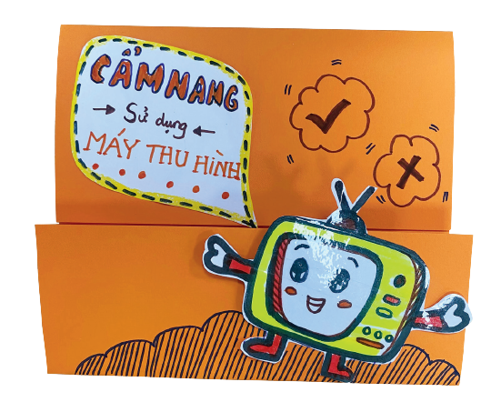
BÀI 6
CẨM NANG
SỬ DỤNG
MÁY THU HÌNH
Tiết 2

Slide 22
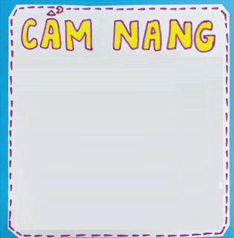
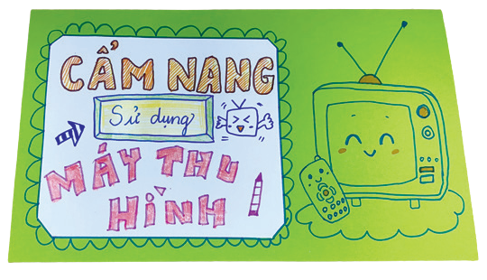
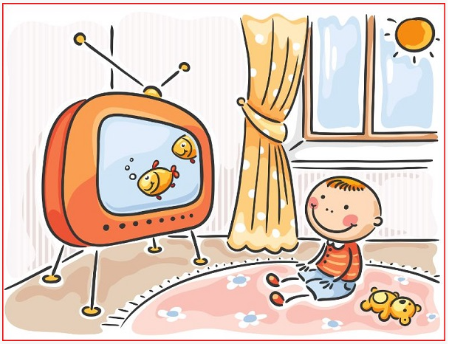
ĐỀ XUẤT Ý TƯỞNG VÀ CÁCH LÀM
CẨM NANG SỬ DỤNG MÁY THU HÌNH
Thảo luận và chia sẻ ý tưởng cách làm
cẩm nang hướng dẫn sử dụng máy thu hình
Sử dụng máy thu hình
Notes:
GV cho HS thảo luận nhóm để thống nhất ý tưởng của nhóm, hỗ trợ nếu nhóm gặp khó khăn trong việc thể hiện ý tưởng

Slide 23
TIÊU CHÍ SẢN PHẨM
Trình bày được những điều NÊN, KHÔNG NÊN làm khi sử dụng máy thu hình
Nội dung rõ ràng, sáng tạo và sử dụng được lâu dài
Notes:
GV nêu yêu cầu sản phẩm

Slide 24

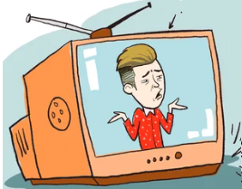
ĐỀ XUẤT Ý TƯỞNG VÀ CÁCH LÀM
CẨM NANG SỬ DỤNG MÁY THU HÌNH
Lựa chọn ý tưởng và đề xuất cách làm cẩm nang sử dụng máy thu hình
Nội dung cẩm nang
CẨM NANG
CẨM NANG
Cách thức thể hiện thông tin, hình ảnh
Sử dụng máy thu hình
Hình dáng, chất liệu cẩm nang
Sử dụng máy thu hình
Notes:
GV cho HS thảo luận nhóm để thống nhất ý tưởng của nhóm, trả lời các câu hỏi để đưa ra cách làm tốt nhất

Slide 25

PHIẾU HỌC TẬP SỐ 4
1. Hình thức thể hiện của cẩm nang
…………………………………………………………….…….
2. Nội dung của cẩm nang
……………………………………………..……………………
3. Giải thích lí do em lựa chọn nội dung, hình ảnh thể hiện trên cẩm nang
…………………………………………………………………….
4. Mục đích sử dụng cẩm nang
…………………………………………………………………….
Cùng vẽ ý tưởng của nhóm
Sử dụng máy thu hình
Notes:
GV hướng dẫn HS hoàn thiện phiếu học tập số 4, cho HS các nhóm lên trình bày phiếu học tập

Slide 26
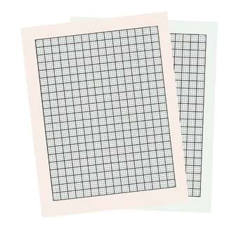


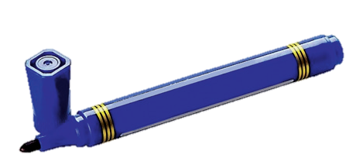
LÀM CẨM NANG SỬ DỤNG MÁY THU HÌNH
Lựa chọn dụng cụ và vật liệu
Giấy A4, giấy màu, kéo, keo dán, bút màu, bút chì
Notes:
HS lựa chọn vật liệu dùng làm đồ dùng học tập

Slide 27


LÀM CẨM NANG SỬ DỤNG MÁY THU HÌNH
Làm cẩm nang sử dụng máy thu hình theo cách của em hoặc nhóm em
CẨM NANG
CẨM NANG
Sử dụng máy thu hình
Sử dụng máy thu hình
Notes:
GV cho HS thực hành làm sản phẩm theo ý tưởng nhóm đã thống nhất hoặc làm theo gợi ý trong sách

Slide 28
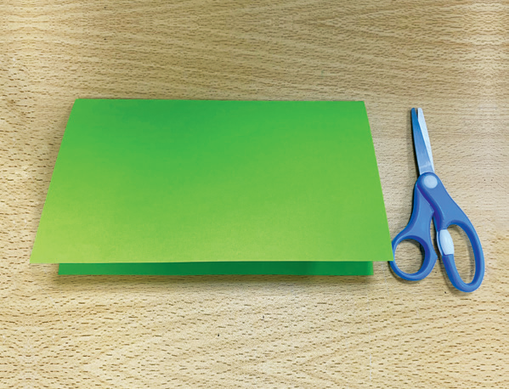
LÀM CẨM NANG SỬ DỤNG MÁY THU HÌNH
Gợi ý
1
Làm khung cẩm nang
Notes:
GV hướng dẫn HS thực hiện

Slide 29
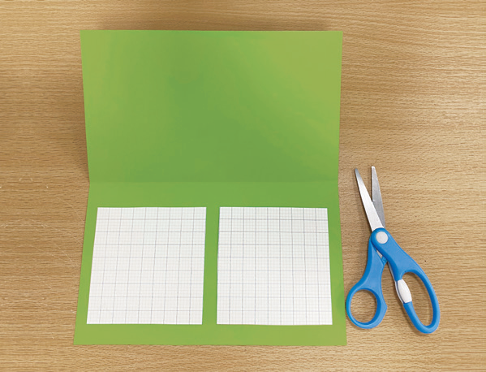
LÀM CẨM NANG SỬ DỤNG MÁY THU HÌNH
2
Phác thảo các vị trí thông tin.
Notes:
GV hướng dẫn HS thực hiện

Slide 30
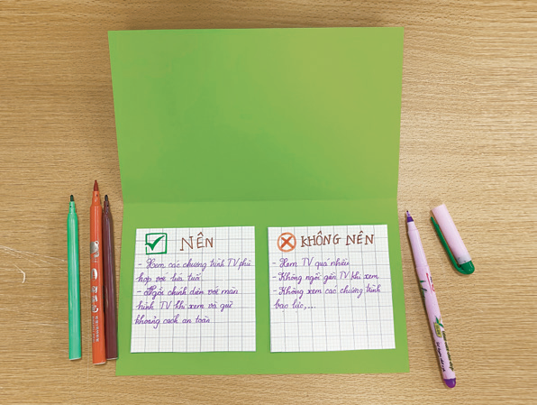
LÀM CẨM NANG SỬ DỤNG MÁY THU HÌNH
3
Trình bày nội dung
Notes:
GV hướng dẫn, gợi ý để hs có những cách làm sáng tạo

Slide 31
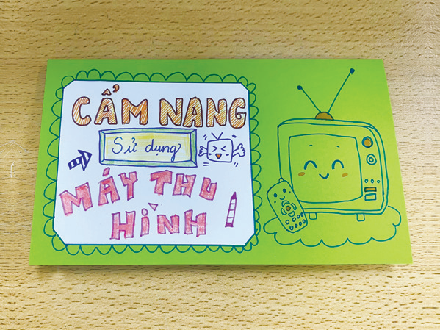
LÀM CẨM NANG SỬ DỤNG MÁY THU HÌNH
4
Trang trí và hoàn thiện
Notes:
GV hướng dẫn, gợi ý để hs có những cách làm sáng tạo

Slide 32
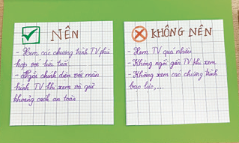
Kiểm tra và điều chỉnh sản phẩm theo các tiêu chí
Trình bày được những điều NÊN, KHÔNG NÊN làm khi sử dụng máy thu hình
Nội dung rõ ràng, sáng tạo và sử dụng được lâu dài
Notes:
Kiểm tra theo tiêu chí, điều chỉnh nếu chưa đúng tiêu chí

Slide 33

TRƯNG BÀY VÀ GIỚI THIỆU SẢN PHẨM
☺ Nội dung thể hiện trên cẩm nang
☺ Giải thích lí do em lựa chọn nội dung, hình ảnh thể hiện trên cẩm nang
☺ Mục đích sử dụng cẩm nang
CẨM NANG
CẨM NANG
Sử dụng máy thu hình
SỬ DỤNG
MÁY THU HÌNH
Sử dụng máy thu hình
Notes:
Các nhóm cử đại diện trình bày ý tưởng và sản phẩm của nhóm theo sườn. Các nhóm khác đặt câu hỏi

Slide 34
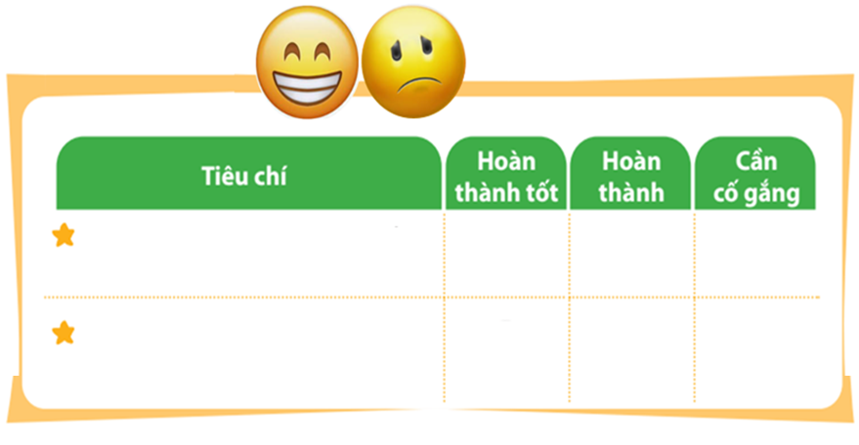



ĐÁNH GIÁ SẢN PHẨM
Thực hiện đánh giá bằng hình dán
Trình bày được những điều NÊN, KHÔNG NÊN làm khi sử dụng máy thu hình
Nội dung rõ ràng, sáng tạo và sử dụng được lâu dài
Notes:
GV hướng dẫn HS đánh giá theo từng tiêu chí bằng hình dán. Có thể tặng thêm hình dán cho điểm sáng tạo, làm nhanh, đẹp

Slide 35
TẠM BIỆT CÁC EM
Notes:
Trong quá trình dạy học, GV thường xuyên khuyến khích HS bằng các câu khen khi HS trả lời đúng

